Slide 1
Antibiothérapie en ville
Éric Senneville
Service Universitaire des Maladies Infectieuses CH de Tourcoing
Janvier 2013

Slide 2
Pré-test
Propositions | Vrai | Faux
Le staphylocoque doré résistant à la méticilline (SARM) est l’une des bactéries émergentes les plus préoccupantes actuellement en France.
Il est licite de prescrire la pristinamycine (PYOSTACINE®) en 1ère intention en cas de plaie cutanée d’origine communautaire superficielle et récente.
L’amoxicilline est actuellement l’antibiotique de 1ère intention des infections respiratoires hautes.
On ne peut pas utiliser la fosfomycine-trométamol (MONURIL-URIDOZ®) de façon répétée pour traiter les cystites d’une femme jeune.
La télithromycine (KETEK®) a une indication dans le traitement des angines en cas d’allergie vraie aux béta-lactamines.

Slide 3
Situation actuelle
Le combat avec les bactéries n’est pas près d’être gagné :
Elles résistent beaucoup mieux que « prévu »
Nous produisons beaucoup moins d’antibiotiques que « prévu »
La seule solution:
Produire de nouveaux concepts anti-bactériens
Réduire la pression antibiotique
Moins de prescriptions
Mieux faites

Slide 4
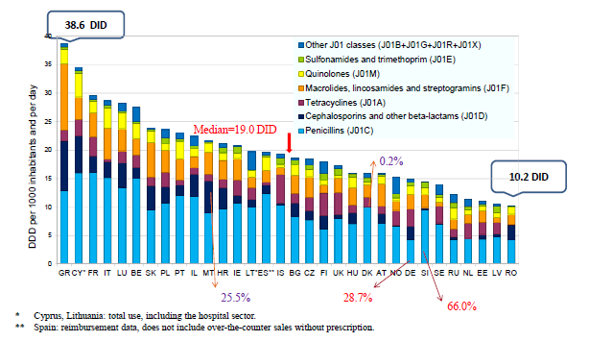
Consommation d’antibiotiques en France
2009

Slide 5
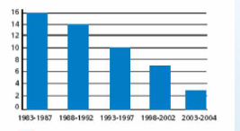
Nouveaux antibiotiques
2005-2010

Slide 6
« coût » de la résistance des bactéries aux antibiotiques
25.000 décès par an en Europe
Coûterait 1,5 milliard d’euros par an en Europe
Coûterait plus de 15 milliards d’euros par an aux USA

Slide 7
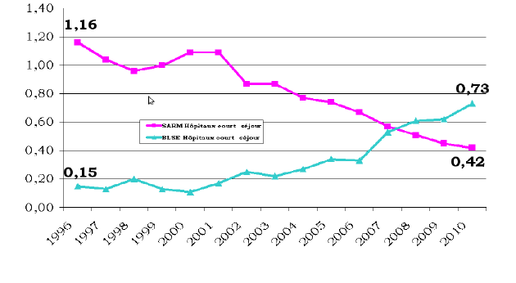
L’évolution de la résistance chez les staphylocoques dorés et les BGN
Assistance Publique Hôpitaux de Paris

Slide 8
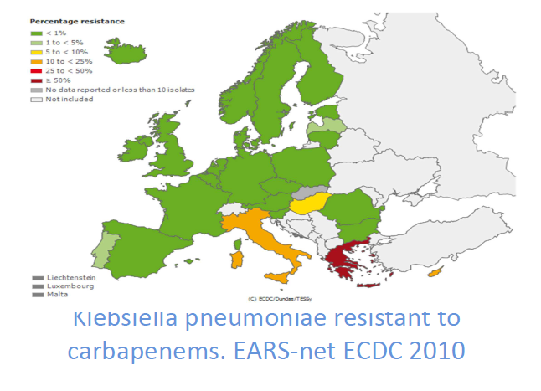
Klebsiella pneumoniae carbapénèmes-R

Slide 9
1. Plaie infectée
Vous traitez une plaie cutanée superficielle et récente, en l’absence d’allergie et d’orientation bactériologique, avec :
La pristinamycine
La ciprofloxacine
L’amoxicilline-acide clavulanique
L’amoxicilline
L’acide fusidique

Slide 10
1. Plaie infectée
Vous traitez une plaie cutanée superficielle et récente, en l’absence d’allergie et d’orientation bactériologique, avec :
La pristinamycine
La ciprofloxacine
L’amoxicilline-acide clavulanique
L’amoxicilline
L’acide fusidique

Slide 11
Spectre bactérien UTILE
Atb / pathogène | staphylocoque | streptocoque | entérocoque | entérobactérie | anaérobies | Pyocyanique
Erésipèle | +/- | +++
Ulcère infecté | +++ | ++ | + | ++ | + | +
MPP infecté | +++ | ++ | (+) | ++ | + | (+)
Escarre infectée | ++ | +++ | + | ++ | + | +
Morsure | ++ | +++ |  | + | +++ | -
Cicatrice PTH infectée | +++ | ++ | --- | + | + | +
Plaie infectée d’origine traumatique | ++ | ++ | - | + | + | -

Slide 12
Spectre anti-bactérien
Atb / pathogène | staphylocoque | streptocoque | entérocoque | entérobactérie | anaérobies | Pyocyanique
amoxicilline | --- | +++ | +++ | +/- | +/- | ---
cloxacilline | +++ | ++ | --- | --- | --- | ---
céfalexine | +++ | ++ | --- | +/- | --- | ---
amoxicilline acide-clavulanique | ++ | +++ | +++ | ++ | +++ | ---
pristinamycine | +++ | +++ | --- | --- | + | ---
acide fusidique | +++ | ++ | --- | --- | +/- | ---
ceftriaxone | ++ | +++ | --- | +++ | --- | ---
FQ (oflo/cipro) | +++ | +/- | --- | +++ | --- | +++ (cipro)

Slide 13
Spectre anti-bactérien UTILE
Atb / pathogène | staphylocoque | streptocoque | entérocoque | entérobactérie | anaérobies | Pyocyanique
amoxicilline | --- | +++ | +++ | +/- | +/- | ---
cloxacilline | +++ | ++ | --- | --- | --- | ---
céfalexine | +++ | ++ | --- | +/- | --- | ---
amoxicilline acide-clavulanique | ++ | +++ | +++ | ++ | +++ | ---
pristinamycine | +++ | +++ | --- | --- | + | ---
acide fusidique | +++ | ++ | --- | --- | +/- | ---
ceftriaxone | ++ | +++ | --- | +++ | --- | ---
FQ (oflo/cipro) | +++ | +/- | --- | +++ | --- | +++ (cipro)

Slide 14
Traitement de 1ère intention
Atb / pathogène | amoxicilline | cloxacilline | céfalexine | amoxicilline acide-clavulanique | pristinamycine | Acide fusidique | cefriaxone | F-quinolones
Erésipèle
Ulcère infecté
MPP infecté
Escarre infectée
Morsure
Cicatrice PTH infectée
Plaie infectée d’origine traumatique

Slide 15
Traitement de 1ère intention
Atb / pathogène | amoxicilline | cloxacilline | céfalexine | amoxicilline acide-clavulanique | pristinamycine | Acide fusidique | cefriaxone | F-quinolones
Erésipèle
Ulcère infecté
MPP infecté
Escarre infectée
Morsure
Cicatrice PTH infectée
Plaie infectée d’origine traumatique

Slide 16
Traitement de 1ère intention
Atb / pathogène | amoxicilline | cloxacilline | céfalexine | amoxicilline acide-clavulanique | pristinamycine | Acide fusidique | cefriaxone | F-quinolones
Erésipèle
Ulcère infecté
MPP infecté
Escarre infectée
Morsure
Cicatrice PTH infectée | AUCUN ANTIBIOTIQUE !!!
Plaie infectée d’origine traumatique

Slide 17
2. Escarre de décubitus
Théophile, 69 ans , diabète de type 2, adénome de prostate retourne à domicile après une hospitalisation de 5 semaines pour une hémiplégie droite.
Il est maintenant porteur d’une escarre trochantérienne droite.
Ses urines sont stériles (ECBU contrôlé 48h avant sa sortie). La sonde urinaire a pu être enlevée.
Mr T est apyrétique (ou presque: 37°9C le soir) mais la CRP de sortie est encore à 35/mm3 et la VS à 75mm à la 1ère h mais en baisse régulière depuis l’admission: pas d’hyperleucocytose.
Le scanner abdomino-pelvien d’il y a 8 jours était normal.
Résultats de l’écouvillon fait avant sa sortie de l’hôpital : Staphylococcus aureus méti-R +++ entérocoque +, E. coli +++
Les 3 bactéries sont sensibles au cotrimoxazole sur l’antibiogramme
Dans la lettre de sortie il est précisé que « la lésion bourgeonne bien et ne justifie que de soins locaux ».

Slide 19
L’épouse de Théophile est au courant des résultats de l’écouvillon par l’interne du service qu’elle tient pour incapable, ayant laissé sortir son mari sans antibiotique.
Elle vous demande quel antibiotique allez vous prescrire étant maintenant rassurée puisque vous allez reprendre « les choses en main ».
Vous prescrivez du cotrimoxazole (BACTRIM®) sans attendre en raison de la fragilité de ce patient.
Vous prescrivez une bithérapie pristinamycine (PYOSTACINE®) + ciprofloxacine (CIFLOX®) après avoir fait un nouvel écouvillon de l’escarre en attendant les résultats.
Vous faites réaliser un nouvel écouvillonnage de la plaie d’escarre avant tout traitement antibiotique pour adapter le traitement.
Vous rassurez l’épouse de Théophile car selon vous « ça devrait aller sans aucun traitement anti-infectieux supplémentaire »

Slide 20
L’épouse de Théophile est au courant des résultats de l’écouvillon par l’interne du service qu’elle tient pour incapable, ayant laissé sortir son mari sans antibiotique.
Elle vous demande quel antibiotique allez vous prescrire étant maintenant rassurée puisque vous allez reprendre « les choses en main ».
Vous prescrivez du cotrimoxazole (BACTRIM®) sans attendre en raison de la fragilité de ce patient.
Vous prescrivez une bithérapie pristinamycine (PYOSTACINE®) + ciprofloxacine (CIFLOX®) après avoir fait un nouvel écouvillon de l’escarre en attendant les résultats.
Vous faites réaliser un nouvel écouvillonnage de la plaie d’escarre avant tout traitement antibiotique pour adapter le traitement.
Vous rassurez l’épouse de Théophile car selon vous « ça devrait aller sans aucun traitement anti-infectieux supplémentaire »

Slide 21
Commentaires
Le diagnostic d’une infection de toute plaie chronique est clinique et non microbiolologique
Il n’est pas démontré que l’antibiothérapie améliore la cicatrisation d’une plaie chronique infectée
La durée de l’antibiothérapie ne doit pas dépasser 2 à 3 semaines
L’évaluation de l‘efficacité de l’antibiothérapie doit se faire sur les signes d’infection et non sur la cicatrisation (qui est fonction de l’état circulatoire artérielle et veineux et de la qualité des soins et de la décharge de la plaie)

Slide 22
Grade 1 | Pas de signe d’infection

Slide 23
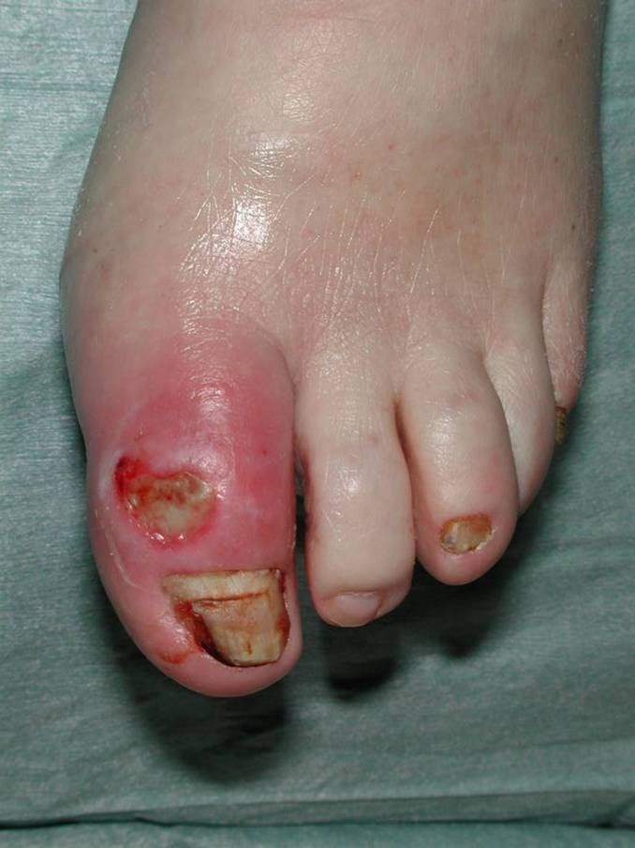
Photo de Tony Berendt

Slide 24
Grade 2 | Infection de la plaie: au moins 2 parmi les éléments suivants, sans signe de sepsis gonflement augmentation de la chaleur locale douleur érythème d’au moins 0,5-2 cm autour de la plaie présence de pus Autres causes éliminées (goutte, Charcot aigu, angiodermite nécrotique, fracture)

Slide 25
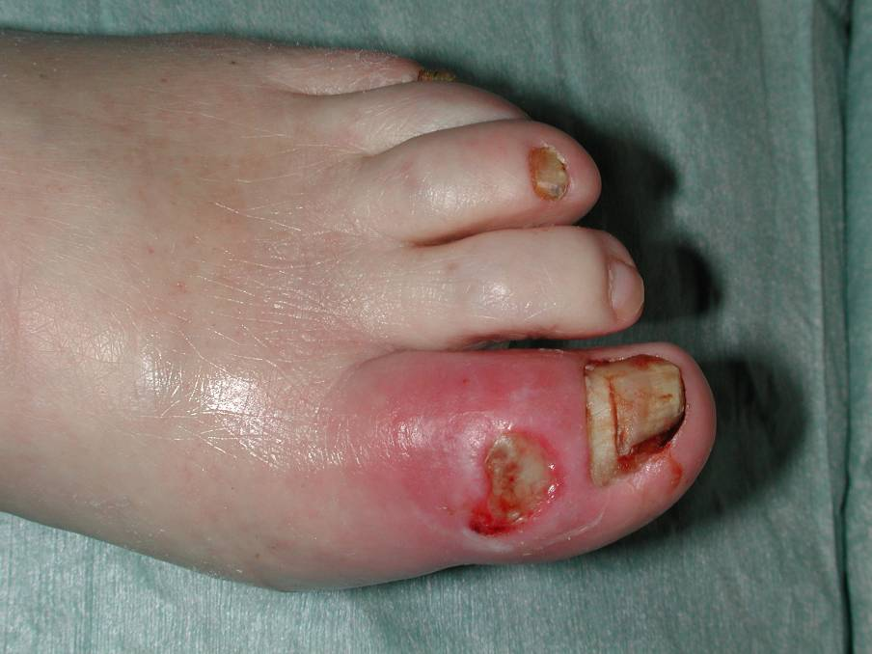
Photo de Tony Berendt

Slide 26
Grade 3 | Erythème > 2 cm plus un des éléments du grade 2 OU Infection touchant les structures profondes (abcès, ostéite, arthrite, fasciite) ET Absence de signe de sepsis

Slide 27
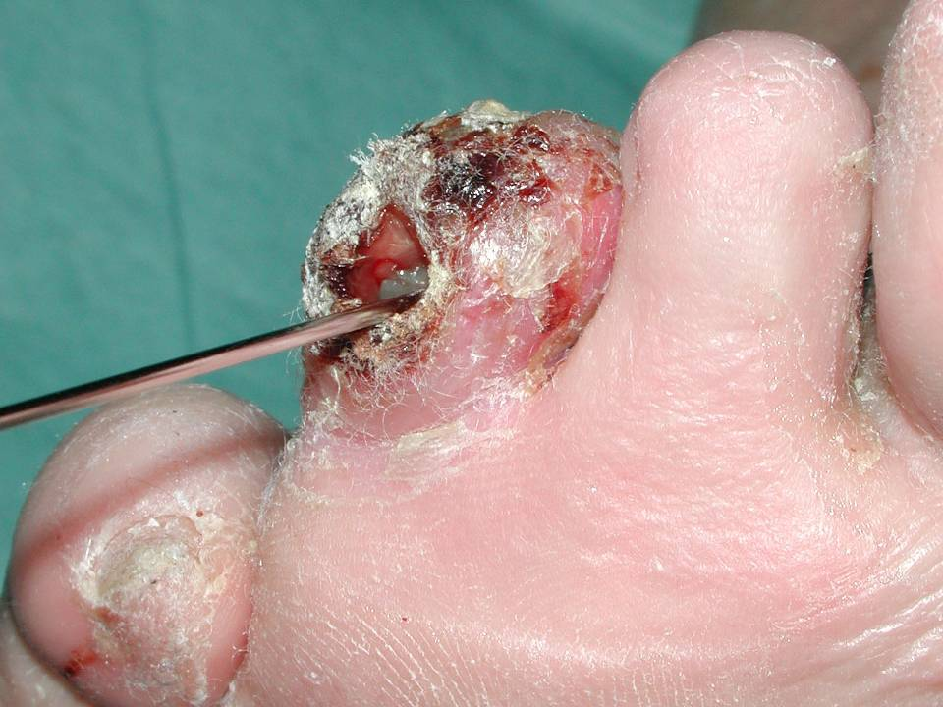
Photo de Tony Berendt

Slide 28
Grade 4 | Plaie infectée (tout type) avec: température > 38 ou < 36°C pouls > 90 /min fréquence respiratoire > 20 /min PaCO₂ < 32 mmHg leucocytes > 12.000 or < 4.000/ mm³

Slide 29
3. Infection urinaire
Une patiente âgée de 29 ans présente depuis 48 heures une pollakiurie, des brûlures mictionnelles et une algie sus-pubienne
Apyrétique
Pas de traitement ni d’allergie connue
Dernières règles il y a huit jours
A fait deux épisodes ces 5 dernières semaines traitées avec succès par fosfomycine-trométamol (MONUTIL-URIDOZ®)

Slide 30
Quel traitement proposez-vous en première intention?
Fosfomycine-trométamol (MONURIL®-URIDOZ ®) dose unique
Amoxicilline 7 jours
Fluoroquinolone en traitement raccourci de 3 jours
Nitrofurantoïne 5 jours
Triméthoprime-sulfaméthoxazole 3 jours

Slide 31
Quel traitement proposez-vous en première intention?
Fosfomycine-trométamol (MONURIL®-URIDOZ ®) dose unique
Amoxicilline 7 jours
Fluoroquinolone en traitement raccourci de 3 jours
Nitrofurantoïne 5 jours
Triméthoprime-sulfaméthoxazole 3 jours

Slide 32
Quel serait votre premier choix si la patiente avait été traitée pour 4 épisodes de cystites ces 12 derniers mois?
Fosfomycine-trométamol (MONURIL®-URIDOZ ®) dose unique
Amoxicilline 7 jours
Fluoroquinolone en traitement raccourci de 3 jours
Nitrofurantoïne 5 jours
Triméthoprime-sulfaméthoxazole 3 jours

Slide 33
Quel serait votre premier choix si la patiente avait été traitée pour 4 épisodes de cystites ces 12 derniers mois?
Fosfomycine-trométamol (MONURIL®-URIDOZ ®) dose unique
Amoxicilline 7 jours
Fluoroquinolone en traitement raccourci de 3 jours
Nitrofurantoïne 5 jours
Triméthoprime-sulfaméthoxazole 3 jours

Slide 34
Commentaires
La cystite récidivante n’est pas considérée comme une infection urinaire compliquée si la patiente ne présente pas de facteurs de risque:
une pathologie organique ou fonctionnelle de l’arbre urinaire (reflux, lithiase, insuffisance rénal, tumeur…).
un état pathologique comme le diabète ou l’immunodépression
un terrain physiologique : sexe masculin, grossesse, jeune enfant ou sujet âgés défini arbitrairement par plus de 65 ans ( il est conseillé de tenir compte de l’âge physiologique).

Slide 35
Cystite compliquée
• Traitement probabiliste, s’il ne peut être différé dans l’attente de l’antibiogramme :
- en 1ère intention : nitrofurantoïne
- en 2ème intention :
- céfixime,
ou fluoroquinolone (ciprofloxacine, ofloxacine, voire énoxacine, loméfloxacine, norfloxacine)
• Traitement après obtention de l’antibiogramme, s’il peut être différé de 48h :
- amoxicilline,
- ou amoxicilline-acide clavulanique,
- ou céfixime,
- ou fluoroquinolone (ciprofloxacine, ofloxacine, voire énoxacine, loméfloxacine, norfloxacine),
- ou nitrofurantoïne,
- ou pivmecillinam,
ou triméthoprime-sulfaméthoxazole.
Durée totale de traitement : 5 jours, sauf pour la nitrofurantoïne (7 jours).

Slide 36
4. Infections respiratoires hautes
L’antibiothérapie de première intention des otites aiguës et des sinusites maxillaires aiguës est l’amoxicilline car les souches de pneumocoques et d’Haemophilus influenzae sont actuellement régulièrement sensibles.
C’est vrai
C’est faux (il est préférable de prescrire une association amoxicilline-acide clavulanique)

Slide 37
4. Infections respiratoires hautes
L’antibiothérapie de première intention des otites aiguës et des sinusites maxillaires aiguës est l’amoxicilline car les souches de pneumocoques et d’Haemophilus influenzae sont actuellement régulièrement sensibles.
C’est vrai
C’est faux (il est préférable de prescrire une association amoxicilline-acide clavulanique)

Slide 38
4.1 Otite Moyenne Aiguë (OMA)
Zoé, 16 mois, en crèche depuis un an.
Zoé semble se plaindre de l’oreille droite depuis 24 heures.
Température ce jour à 39°C.
Zoé est actuellement traitée pour une rhinopharyngite aiguë (aucun antibiotique automatique n’a été prescrit)
A l’examen physique:
- tympan bombant à droite, tympan gauche normal
- sérosités muco-purulentes dans les fosses nasales
- examen de l’oropharynx sans particularité

Slide 40
Il faut traiter Zoé par antibiotique
Vrai
Faux

Slide 41
Il faut traiter Zoé par antibiotique
Vrai
Faux

Slide 42
Antibiothérapie des OMA
Indications:
< 2 ans
$≥$ 2 ans et forme hyperalgique et/ou fièvre intense
Abstention en 1ère intention si :
$≥$ 2 ans, peu symptomatique (et réévaluation à 48-72h)
Tympans congestifs respect des reliefs sans bombement (réévaluation si Σ > 3 j)

Slide 43
Bactériologie des OMA :
répartition amox-R am.clav-R
H. influenzae 40-45% 15% (BL) 15% (PLP3)
S. pneumoniae 25-30% 5% 5 %
B. catarrhalis 5-10% >90% <10%
Streptocoque A 1-4% --- ---
S. aureus 1-4% >90% 20%
D’après les rapports d’activité des CNR 2008-2010
Notes:
Bactrim / H. influenzae: 16,1

Slide 44
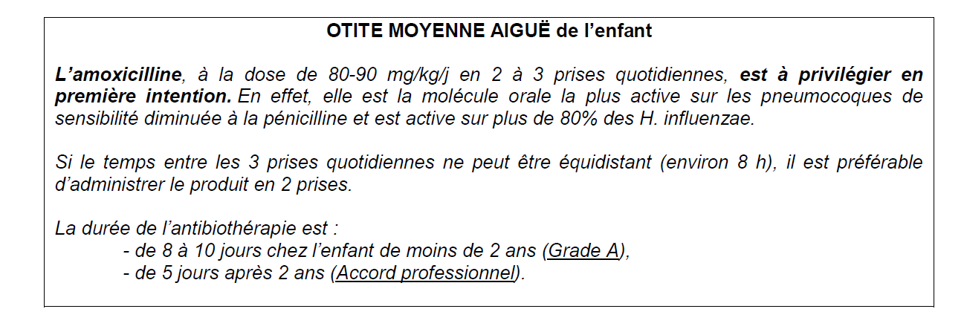

Slide 45
Quel est l’antibiotique recommandé pour le traitement d’une OMA en cas d’allergie aux béta-lactamines (pénicillines + céphalosporines) de l’enfant ?
Cotrimoxazole (BACTRIM®)
Pristinamycine (PYOSTACINE®)

Slide 46
Quel est l’antibiotique recommandé pour le traitement d’une OMA en cas d’allergie aux béta-lactamines (pénicillines + céphalosporines) de l’enfant ?
Cotrimoxazole (BACTRIM®)
Pristinamycine (PYOSTACINE®)

Slide 47
Antibiothérapie de 2ème intention des OMA

Slide 48
4.2 Sinusite maxillaire aiguë
A la suite d’un rhume d’allure banale, Jean Paul, 41 ans employé de poste au guichet, vous consulte en raison d’une fièvre à 39°2C.
Il décrit des céphalées antérieures insomniantes.
Il s’agit d’un fumeur à 40 paquets-année, allergique à la pénicilline (notion d’une éruption après une semaine d’amoxicilline).

Slide 49
Les critères de sinusite maxillaire aiguë (SMA) sont réunis chez Jean Paul
Quel est le traitement recommandé dans ce cas ?
cefixime (OROKEN®)
cefpodoxime (ORELOX®, CEFODOX®)
levofloxacine (TAVANIC®)
ceftriaxone (ROCEPHINE®)
pristinamycine (PYOSTACINE®)

Slide 50
Les critères de sinusite maxillaire aiguë (SMA) sont réunis chez Jean Paul
Quel est le traitement recommandé dans ce cas ?
cefixime (OROKEN®)
cefpodoxime (ORELOX®, CEFODOX®)
levofloxacine (TAVANIC®)
ceftriaxone (ROCEPHINE®)
pristinamycine (PYOSTACINE®)

Slide 51
Antibiothérapie des SMA
Amoxicilline
C2G : céfuroxime- axétil (ZINNAT®-CEPAZINE®)
C3G : cefpodoxime-proxétil (ORELOX®-CEFODOX®)
céfotiam-héxétil (TAKETIAM®-TEXODIL®)
SAUF céfixime (OROKEN®)
Pristinamycine (PYOSTACINE®)
Durée du traitement de 7 à 10 jours

Slide 52
SINUSITES AIGUËS : CAS PARTICULIERS
FLUOROQUINOLONES ACTIVES SUR LE PNEUMOCOQUE
Levofloxacine (TAVANIC®)
Moxifloxacine (IZILOX®)
Réservées à :
S.frontales,sphénoïdales,ethmoïdales
S.M.A après échec : après documentation bactériologique et/ou radiologique
S.M.A D’ORIGINE DENTAIRE
Amoxicilline-acide clavulanique
Pristinamycine (PYOSTACINE®)

Slide 53
4.3 Angine
Raoul, 26 ans, a une angine rouge avec des points blancs selon lui, ce que vous confirmez en vos termes : « il s’agit d’une angine érythémato-pultacée». Vous un enduit amygdalien bilatéral et des adénopathies jugulo-carotidiennes bilatérales et; il n’y a pas de toux et tout a débuté rapidement avec une fièvre actuellement à 38°1C.
Raoul qui a une compétition de skate-board dans une semaine voudrait être en forme rapidement.

Slide 54
Vous n’avez pas de test de diagnostic rapide (Strepto-test) disponible.
Les éléments disponibles sont suffisants pour décider d’un traitement antibiotique de cette angine:
Vrai
Faux

Slide 55
Vous n’avez pas de test de diagnostic rapide (Strepto-test) disponible.
Les éléments disponibles sont suffisants pour décider d’un traitement antibiotique de cette angine:
Vrai
Faux

Slide 56
Score de Mc Isaac
Ici : 1+1+1+1+0= 4

Slide 57
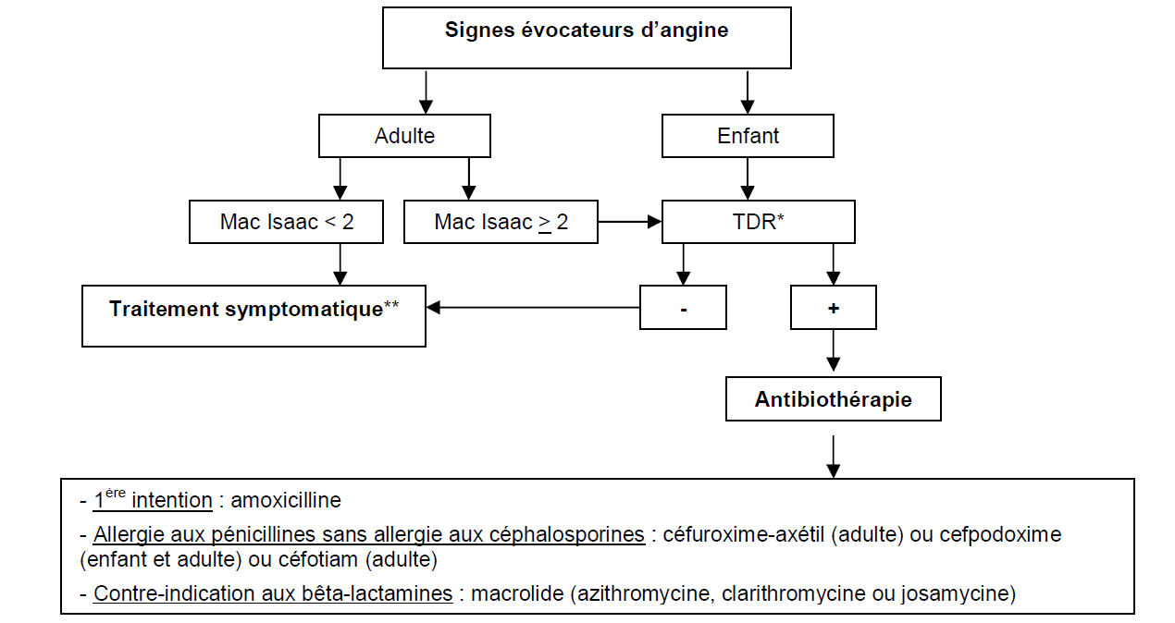
Angine

Slide 58
Angines aiguës
Béta-lactamines :
- Amoxicilline (1g) 1 g x 2/j X 6 j
- Cefpodoxime proxétil (ORELOX®) 100 mg X2/j X 5j
- Céfuroxime axétil (ZINNAT®) 250mg X2/j X 5j
- Céfotiam hexétil (TAKETIAM®, TEXODIL®) 200mg X2/j X 5j
- EXTENCILLINE® 1 injection IM
Macrolides :
- Azithromycine (ZITHROMAX®) 500 mg /j X 3 j
- Clarithromycine (ZECLAR®) 250 mg X2/j X 5 j
- Josamycine (JOSACINE®) 1 g X2/j X 5 j

Slide 59
Infections pulmonaires
Bronchite ou pneumonie?
Hospitalisation ou maintien lieu de vie?
Si maintien sur lieu de vie: quelle antibiothérapie?

Slide 60
1.Bronchite ou pneumonie?
Pas forcement différents de ceux d'une bronchite :
Toux
Fièvre
Expectoration purulente
Mais aussi dans les cas typiques :
une douleur thoracique quelquefois violente
une fièvre plus élevée
des frissons
une gêne respiratoire plus ou moins importante
tachycardie, tachypnée
une impression globale de gravité
MAIS aucun symptômes ou signes d'examen ne permet d'affirmer ou éliminer formellement une pneumonie.
Faut-il faire une radio de poumon ?
Dans la mesure du possible OUI Seule la radiographie permet d'affirmer le diagnostic Le cliché n'est jamais normal en cas de pneumonie
Mais: retard radio-clinique!

Slide 61
2. Hospitalisation ou maintien lieu de vie?

Slide 62
Facteurs de risque de mortalité

Slide 63
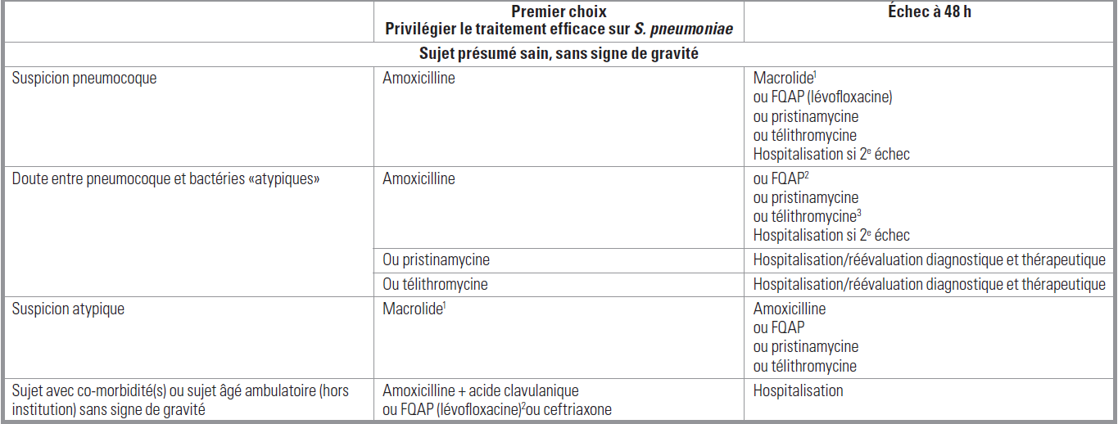
3. Si maintien sur lieu de vie: quelle antibiothérapie?
Patient âgé

Slide 64
Antibiotiques avec restriction récente de prescription
Moxifloxacine
Télithromycine
Nitrofurantoïne
Minocycline

Slide 65
Post-test
Propositions | Vrai | Faux
Le staphylocoque doré résistant à la méticilline (SARM) est l’une des bactéries émergentes les plus préoccupantes actuellement en France.
Il est licite de prescrire la pristinamycine (PYOSTACINE®) en 1ère intention en cas de plaie cutanée d’origine communautaire superficielle et récente.
L’amoxicilline est actuellement l’antibiotique de 1ère intention des infections respiratoires hautes.
On ne peut pas utiliser la fosfomycine-trométamol (MONURIL-URIDOZ®) de façon répétée pour traiter les cystites d’une femme jeune.
La télithromycine (KETEK®) a une indication dans le traitement des angines en cas d’allergie vraie aux béta-lactamines.

